Slide 1
Báo Cáo Nghiên Cứu Khoa Học • Hệ Thống WiEvac
Thuật Toán Điều Hướng Sơ Tán
Khẩn Cấp Thời Gian Thực
Tối ưu hóa dòng thoát nạn bằng WiFi CSI, hàm chi phí BPR & thuật toán D* Lite
WiFi CSI 100Hz • Chi Phí BPR Phi Tuyến • D* Lite Siêu Tốc • Mạng Mesh 29B
Người báo cáo: Khối Điều Hướng • Hệ Thống WiEvac
Notes:
Kính thưa Hội đồng và quý thầy cô,
Hôm nay em xin đại diện nhóm nghiên cứu trình bày về 'Khối Điều Hướng Sơ Tán Khẩn Cấp Thời Gian Thực' - được xem như bộ não điều phối cốt lõi của toàn bộ hệ thống WiEvac.
Mục tiêu khoa học của đề tài là giải quyết bài toán: Làm thế nào để điều phối hàng trăm con người thoát nạn an toàn, không bị giẫm đạp và không bị dẫn vào vùng khói lửa khi hỏa hoạn xảy ra trong tòa nhà cao tầng.

Slide 2
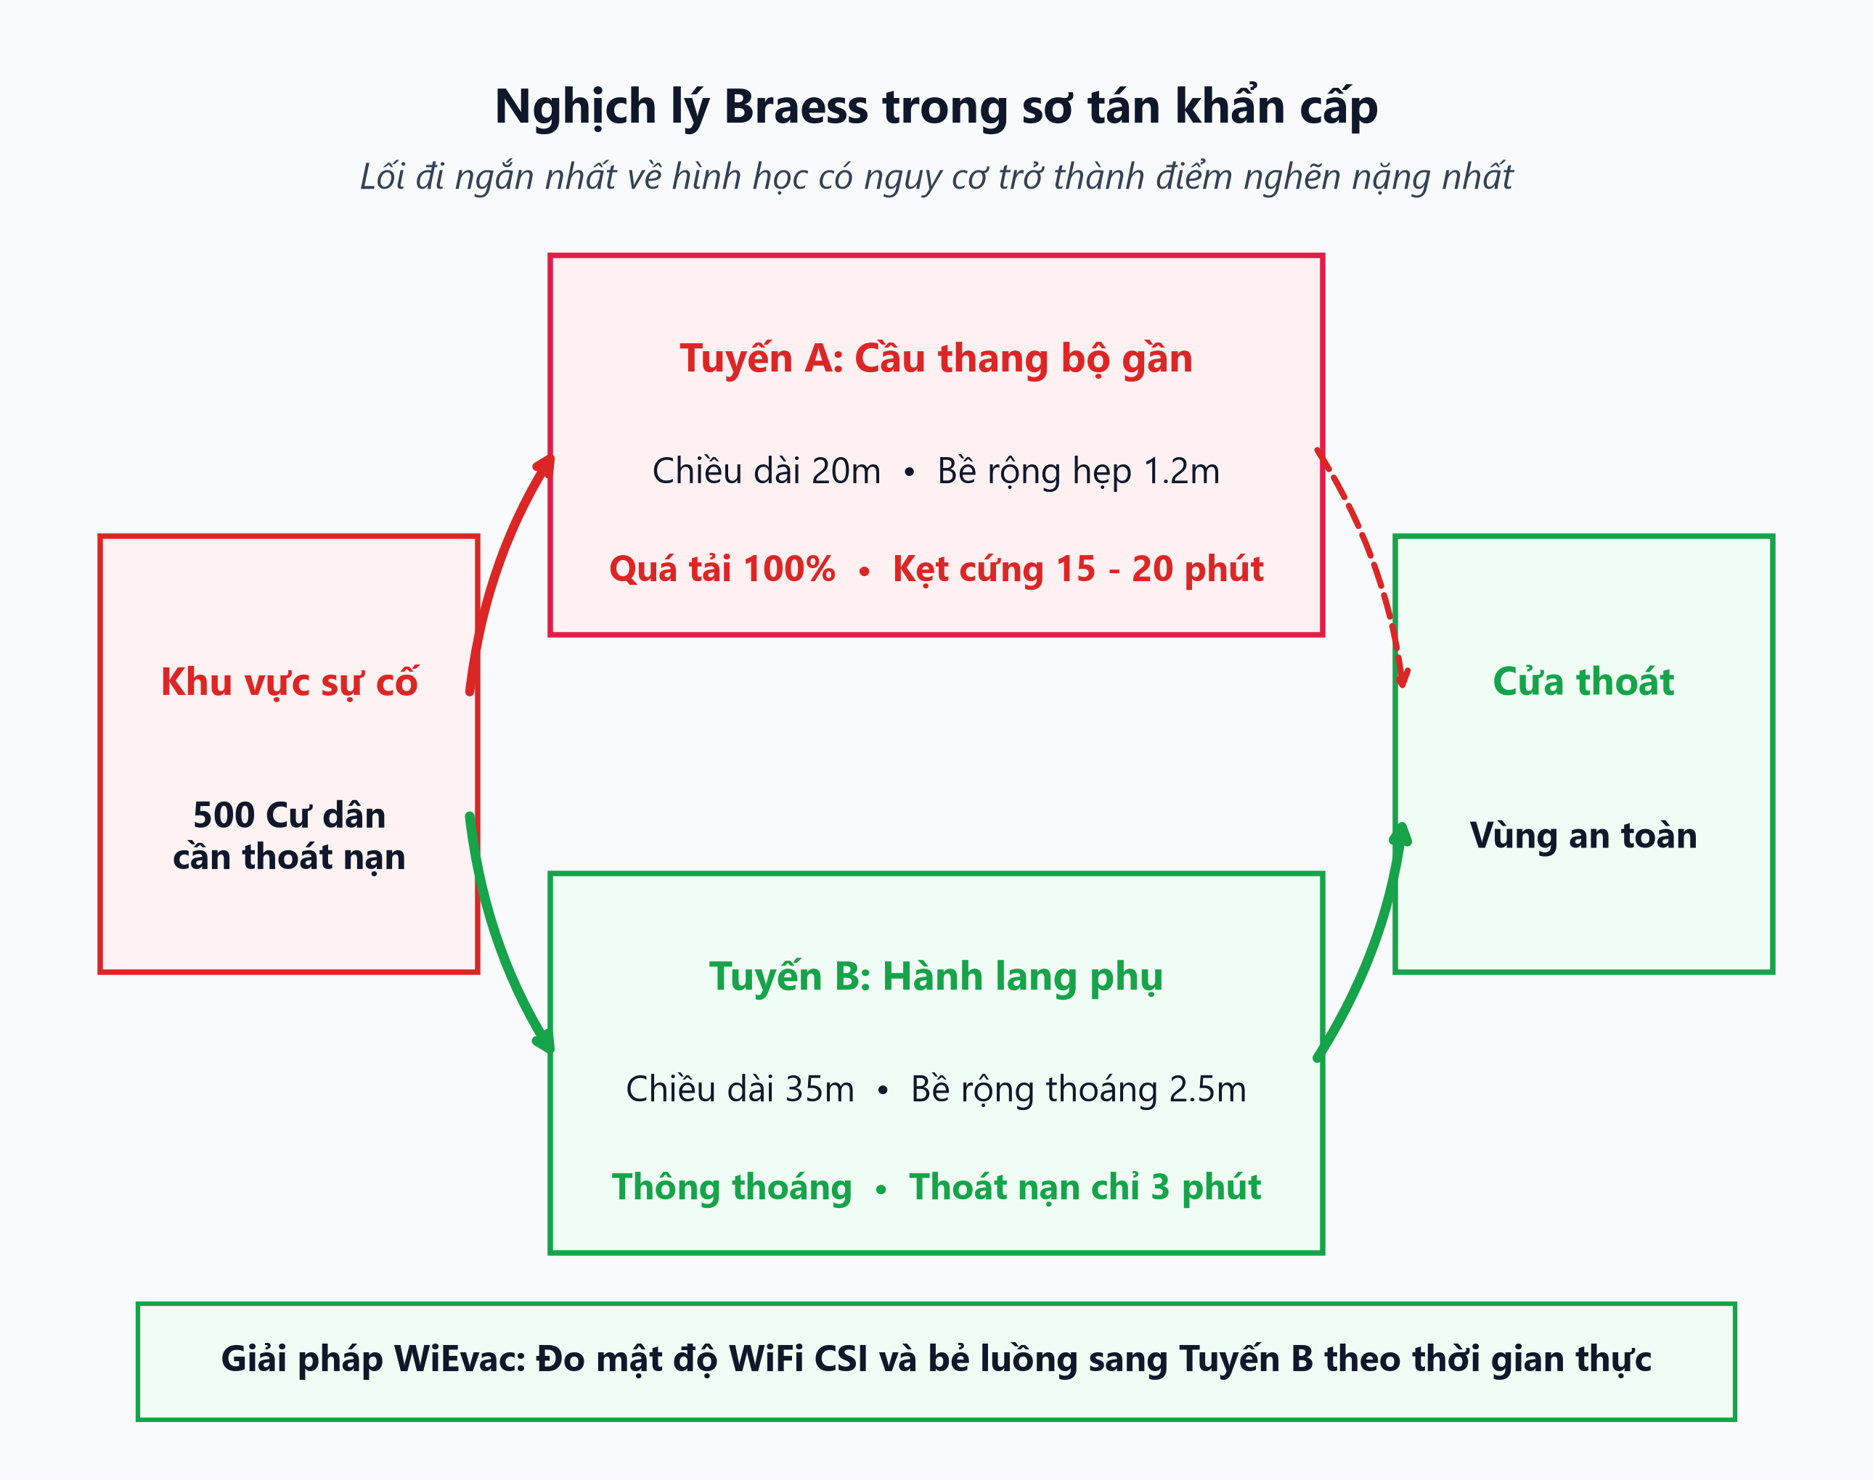
Vấn Đề Thực Tế: Vì Sao Biển Thoát Hiểm Tĩnh Gây Họa?
Hạn Chế Của Biển Báo Tĩnh
- Cố định trên tường, không cập nhật khi xảy ra sự cố cháy
- Luôn ép dòng người tháo chạy vào một lối đi gần nhất
- Gây nghẽn cổ chai và dẫn đến thảm họa giẫm đạp
Lời Giải Điều Hướng Động WiEvac
- Triệt tiêu hoàn toàn Nghịch lý Braess trong sơ tán
- Tự động bẻ luồng sang lối phụ rộng 2.5m khi lối chính tắc
- Rút ngắn thời gian sơ tán toàn tòa nhà về chỉ 3 phút
Notes:
Thưa thầy cô, tại sao các vụ cháy quán karaoke hay chung cư lại có thương vong lớn đến vậy? Một nguyên nhân cốt tử là: Mọi người đều tháo chạy về cửa thoát hiểm quen thuộc hoặc gần nhất. Trong lý thuyết mạng giao thông, đây chính là 'Nghịch lý Braess': Lối đi ngắn nhất về hình học lại biến thành tử địa vì bị nghẽn tắc. Hệ thống WiEvac giải quyết chính xác bài toán này bằng cơ chế điều phối luồng thông minh theo thời gian thực.

Slide 3
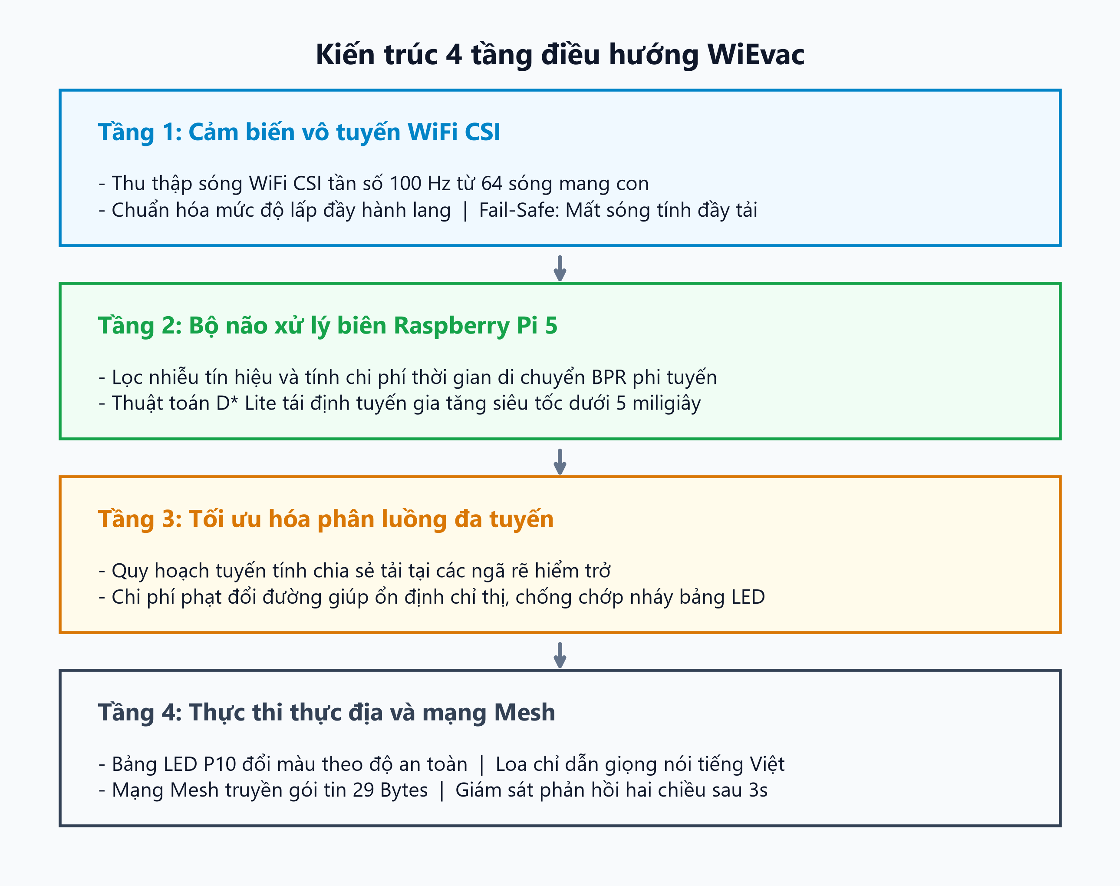
Kiến Trúc 4 Tầng Của Khối Điều Hướng WiEvac
Thu Thập & Xử Lý Biên
- Tầng 1: Thu thập sóng WiFi CSI xuyên khói lửa
- Tầng 2: D* Lite tái định tuyến siêu tốc dưới 5ms
- Fail-Safe: Mất sóng coi như hành lang đầy 100% tải
Phân Luồng & Thực Thi
- Tầng 3: Quy hoạch chia sẻ tải tại các ngã rẽ
- Tầng 4: Bảng LED chỉ hướng và Loa tiếng Việt
- Mạng Mesh 29B: Phản hồi hai chiều tự báo lỗi sau 3s
Notes:
Khối điều hướng của WiEvac được phân lớp rõ ràng thành 4 tầng kỹ thuật:
- Tầng 1 thu thập mật độ vô tuyến không xâm phạm riêng tư từ sóng WiFi 100Hz.
- Tầng 2 là bộ não xử lý biên đặt trên Raspberry Pi 5 tính toán chi phí động BPR và sửa cây đường đi bằng D* Lite.
- Tầng 3 phân luồng lưu lượng tại các ngã rẽ bằng bộ giải quy hoạch tuyến tính LP HiGHS để không dồn 100% người vào một lối.
- Tầng 4 điều khiển thiết bị thực địa gồm bảng LED ma trận P10 và loa hướng dẫn qua mạng ESP-NOW Mesh 29 bytes.

Slide 4
3 Trụ Cột Dữ Liệu Cho Hệ Thống Điều Hướng
1. Bản Đồ Topo Số Hóa
Không Gian Hình Học
- Đồ thị hóa phòng, ngã rẽ và cửa thoát
- Lưu chiều dài, bề rộng và sức chứa
- Hệ số suy giảm khi leo cầu thang
2. Sóng Vô Tuyến CSI
Đo Tải Không Xâm Phạm
- Bảo vệ quyền riêng tư tuyệt đối
- Hoạt động ổn định xuyên khói lửa
- Fail-Safe: Mất sóng tính đầy 100%
3. Nguy Cơ Hỏa Hoạn
Sự Cố Thời Gian Thực
- Tiếp nhận từ cảm biến khói và nhiệt
- Tự động tăng chi phí hành lang khói
- Khóa tuyệt đối lối đi khi có cháy
Nguyên Tắc: Cả 3 nguồn dữ liệu độc lập liên tục hội tụ tại Pi 5 để ra quyết định điều hướng theo từng giây.
Notes:
Để thuật toán D* Lite bẻ hướng chính xác, bộ não Pi 5 cần tổng hợp đồng thời 3 luồng thông tin:
1. Bản đồ Topo phản ánh không gian vật lý tĩnh của tòa nhà.
2. Sóng vô tuyến WiFi CSI phản ánh mật độ dòng người thực tế mà không cần camera xâm phạm riêng tư.
3. Tín hiệu báo cháy phản ánh hiểm họa khói nhiệt theo thời gian thực.
Đặc biệt, hệ thống có cơ chế Fail-Safe: Khi mất tín hiệu CSI ở hành lang nào, hệ thống mặc định coi hành lang đó đã quá tải 100% để đảm bảo an toàn tuyệt đối.

Slide 5
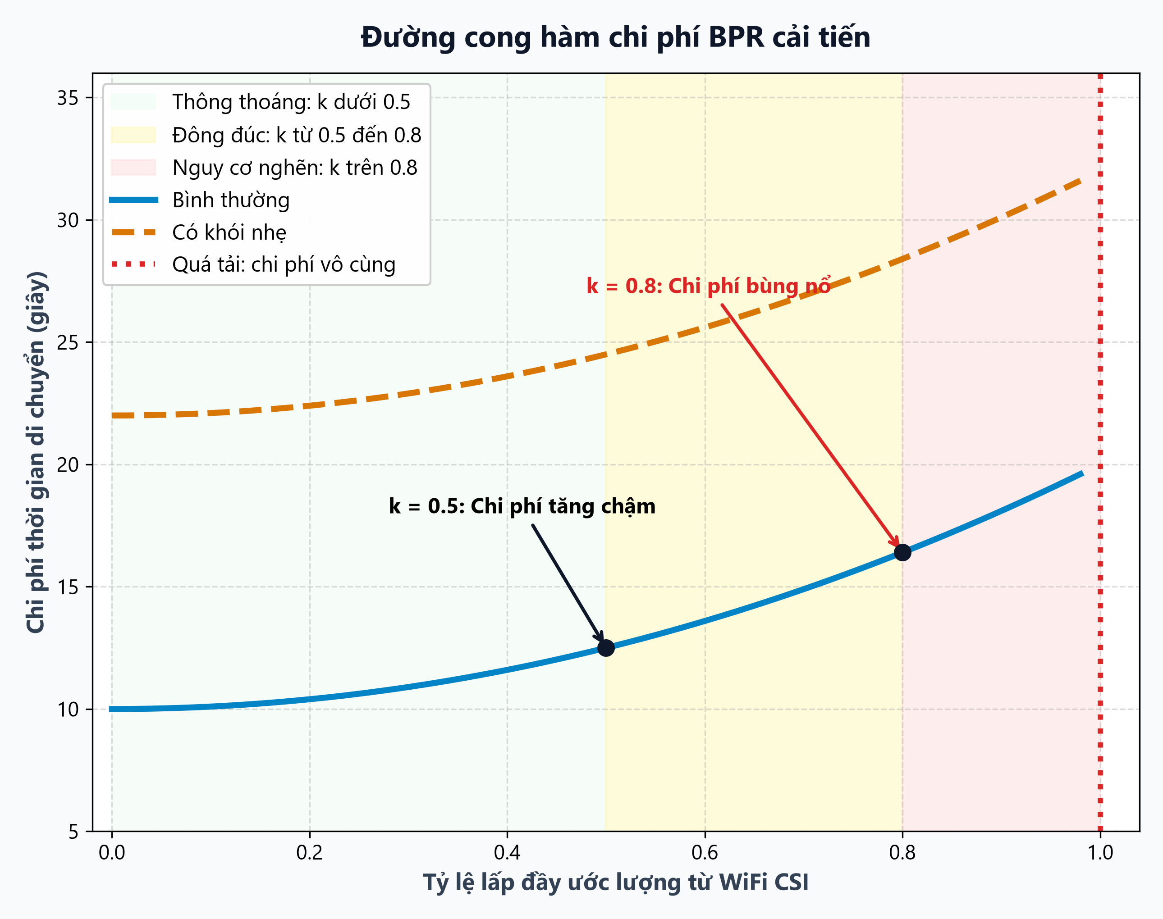
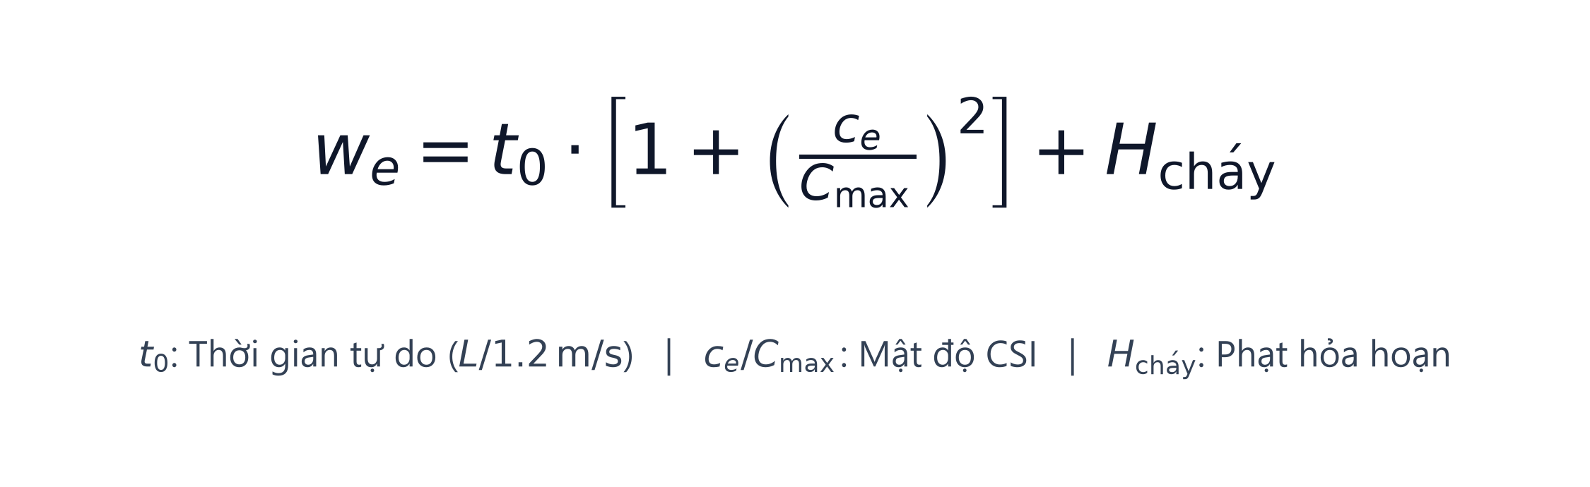
Cơ Sở Khoa Học: Hàm Chi Phí BPR Cải Tiến
Ý Nghĩa Khoa Học Của Mô Hình
- Hàm BPR kinh điển: Ứng dụng hiệu quả cho dòng người đi bộ
- Số mũ bậc hai: Chi phí bùng nổ khi hành lang tiến sát giới hạn
- Bức tường toán học: Chủ động bẻ luồng trước khi xảy ra tắc nghẽn
- Khóa tuyệt đối: Cấm đi vào hành lang có lửa hoặc khói đặc
Notes:
Nguồn gốc công thức này lấy ở đâu? Đây là hàm trở kháng BPR của Cục Đường bộ Hoa Kỳ, nền tảng kinh điển của lý thuyết giao thông vĩ mô. Nhóm nghiên cứu đã cải tiến cho dòng người đi bộ với vận tốc tự do 1.2 m/s theo chuẩn SFPE và số mũ bậc 2. Như quý vị thấy trên đồ thị, khi hành lang còn vắng, chi phí tăng rất chậm; nhưng khi tiệm cận sức chứa tối đa, chi phí bùng nổ vọt lên vô cực, tạo thành một 'bức tường toán học' ngăn đám đông lao vào chỗ chết.

Slide 6
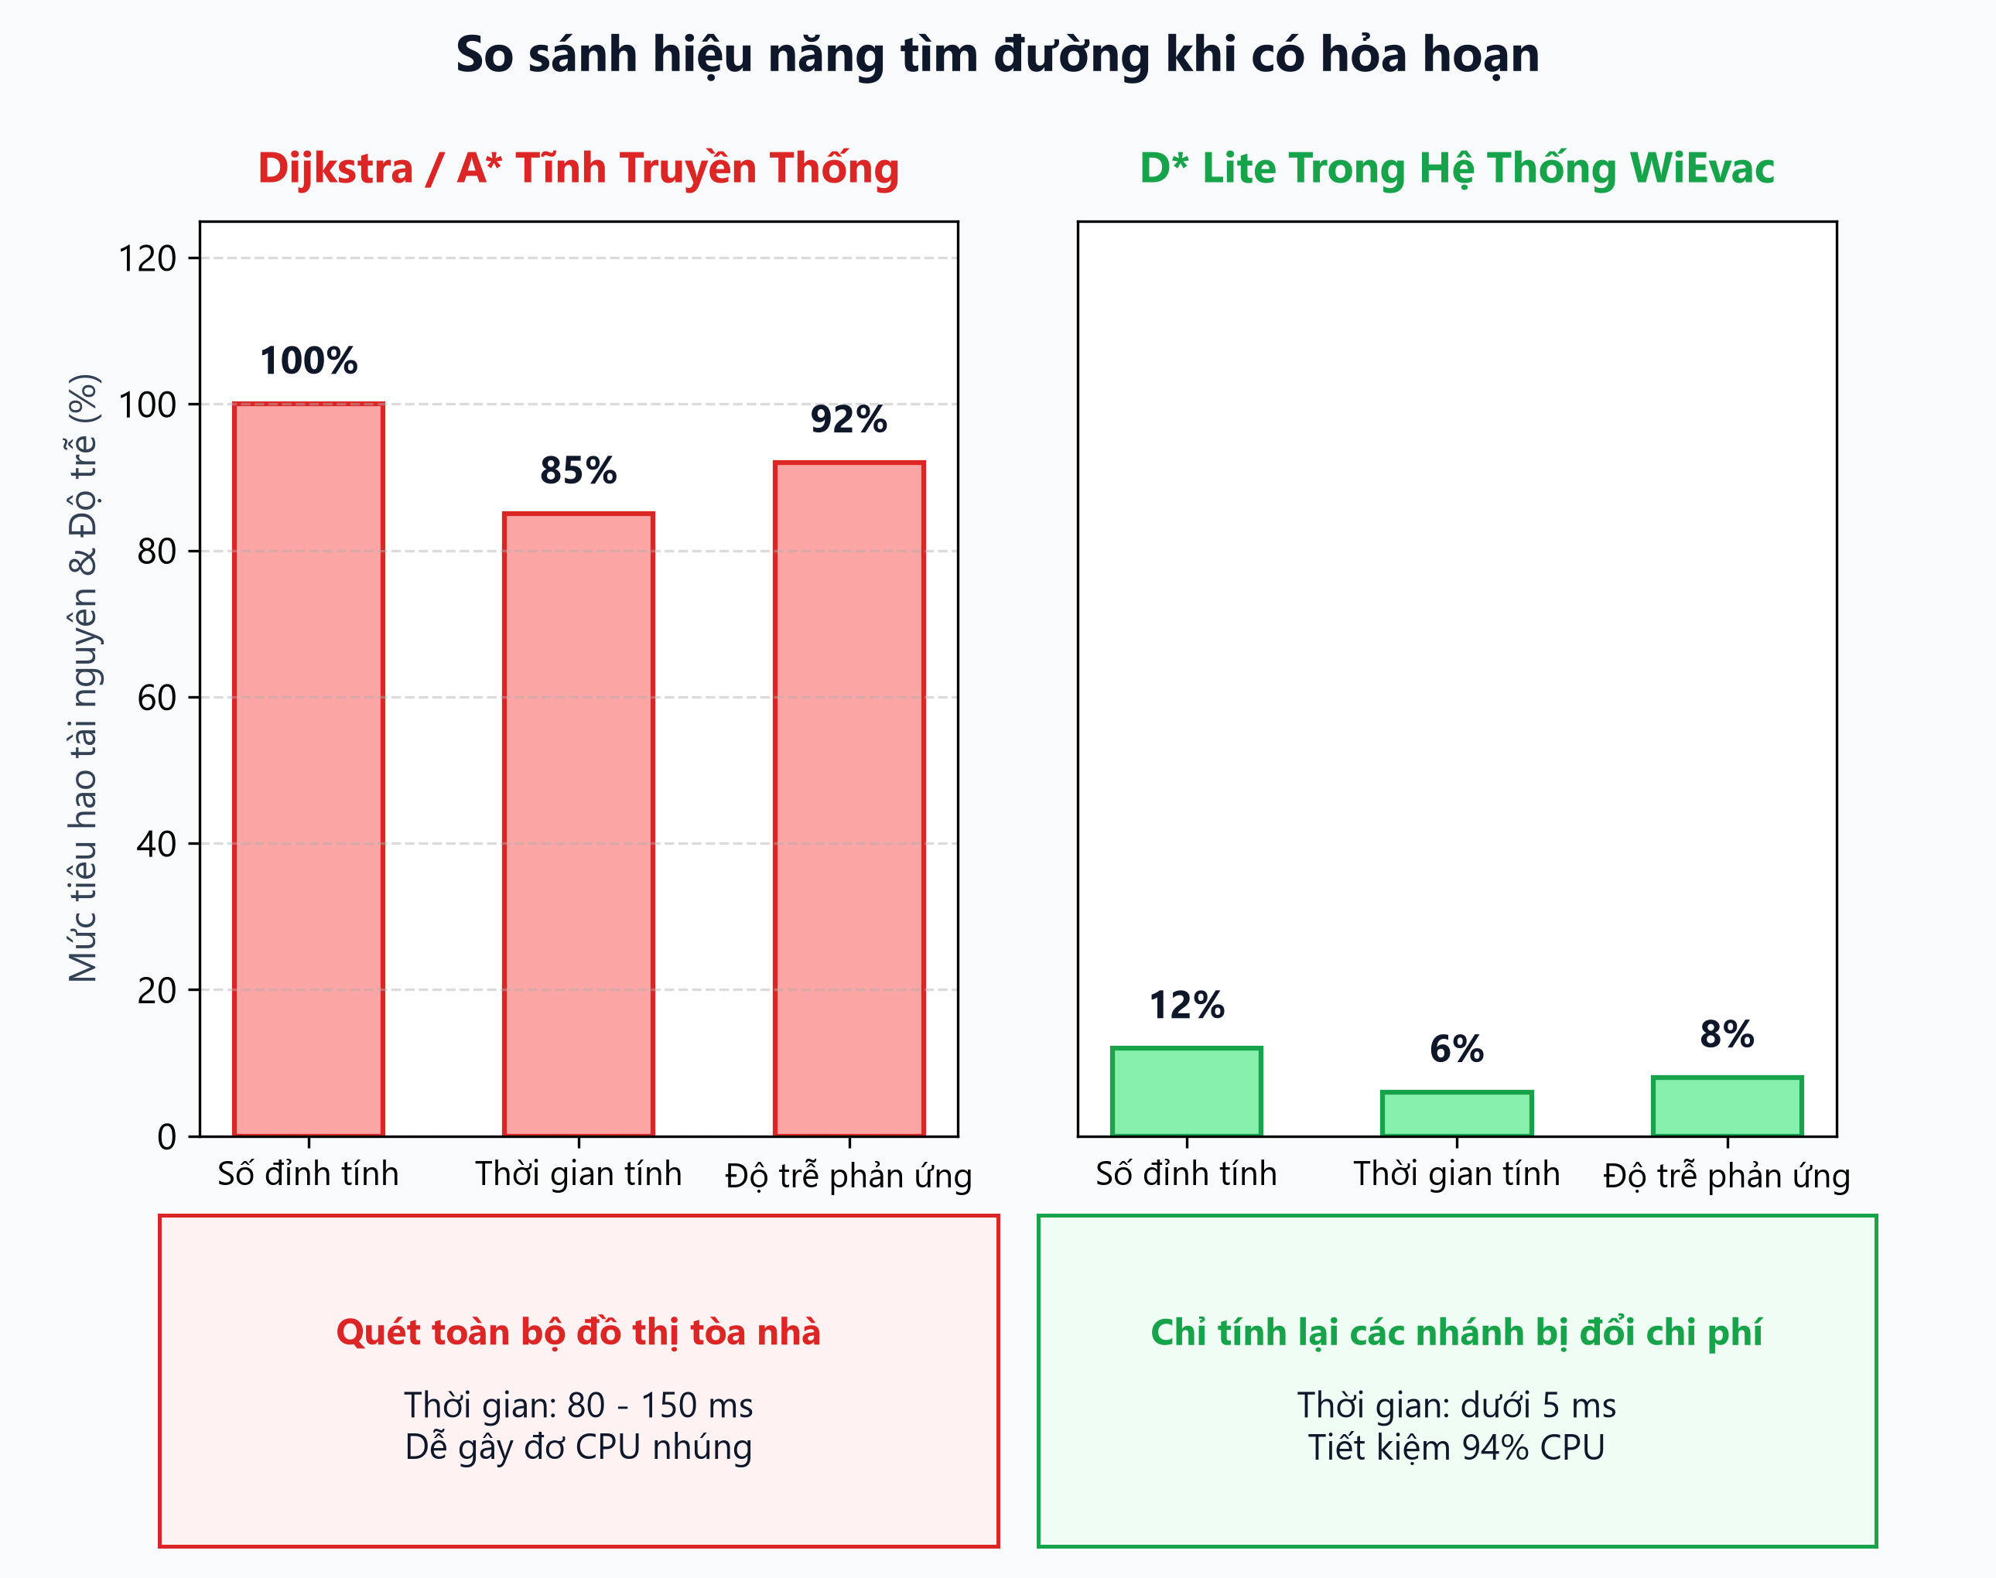
Trái Tim Tìm Đường: Thuật Toán D* Lite
1. Tìm Kiếm Ngược Từ Cửa Thoát
- Tìm ngược từ các lối thoát an toàn về mọi phòng trong tòa nhà
- Chỉ khởi tạo một lần duy nhất, luôn sẵn sàng cây đường đi tối ưu
2. Tái Định Tuyến Gia Tăng Cục Bộ
- Chỉ tính toán lại những nhánh bị ảnh hưởng bởi khói hoặc quá tải
- Kế thừa kết quả tìm kiếm cũ, tuyệt đối không quét lại toàn bộ đồ thị
3. Tốc Độ Dưới 5ms, Tiết Kiệm 94% CPU
- Tốc độ xử lý siêu tốc dưới 5ms, nhanh hơn 20 lần Dijkstra truyền thống
- Phản ứng bẻ hướng tức thì, bảo đảm thông suốt luồng cứu nạn
Notes:
Tại sao nhóm lại dùng D* Lite mà không dùng A* hay Dijkstra truyền thống? Dijkstra là thuật toán tĩnh. Mỗi khi có 1 hành lang bị khói tràn vào, Dijkstra phải xóa sạch cây đường đi và quét lại cả tòa nhà, gây giật lag và trễ nhịp cứu hộ. D* Lite là thuật toán tìm kiếm động gia tăng nổi tiếng của giáo sư Sven Koenig (CMU). Nó giữ lại trạng thái cây tìm kiếm cũ và chỉ sửa chữa cục bộ những nhánh bị đổi chi phí. Thời gian sửa đường chỉ mất dưới 5 mili-giây, phản ứng tức thời với ngọn lửa!

Slide 7
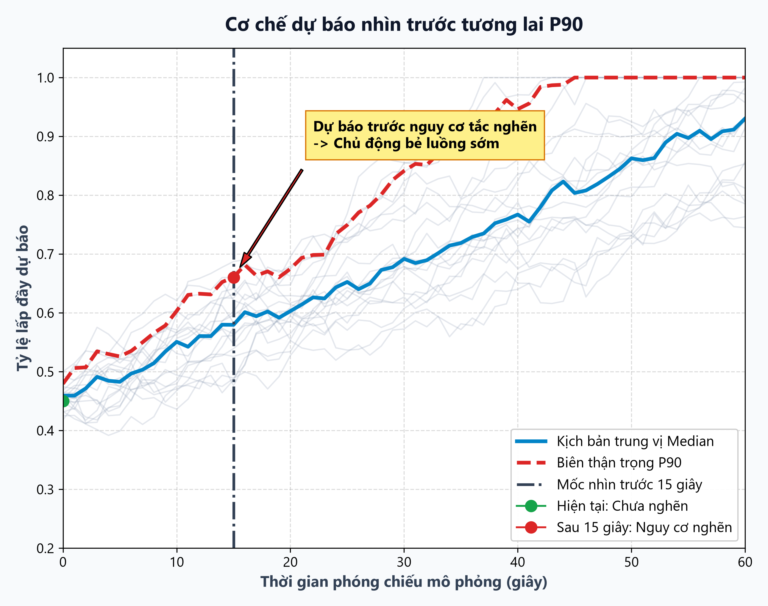
Nhìn Trước Tương Lai: Dự Báo P90 Lookahead
Cạm Bẫy Khi Chỉ Nhìn Hiện Tại
- Hành lang hiện tại đang vắng nhưng sắp bị quá tải
- Khi người dân tới nơi thì nút nghẽn đã bị kẹt cứng
Dự Báo Nhìn Trước 15 Giây (P90)
Dự báo: k_kế_hoạch = max( k_hiện_tại, P90 )
- Phóng chiếu 20 kịch bản ngẫu nhiên trong 60 giây tới
- Lấy mốc P90 thận trọng để chủ động bẻ luồng từ sớm
Notes:
Một tính năng cực kỳ thông minh của WiEvac là Dự báo nhìn trước tương lai P90 Lookahead. Nếu chỉ nhìn hiện tại, thuật toán sẽ đẩy người dân vào 'bẫy nghẽn'. Bằng cách chạy 20 kịch bản mô phỏng dòng tải trong 60 giây, tại mốc nhìn trước 15 giây, hệ thống phát hiện trước hành lang nào sắp bị nghẽn và chủ động bẻ hướng dòng người từ sớm. Đây là tư duy phòng ngừa chủ động thay vì đợi tắc rồi mới giải quyết.

Slide 8
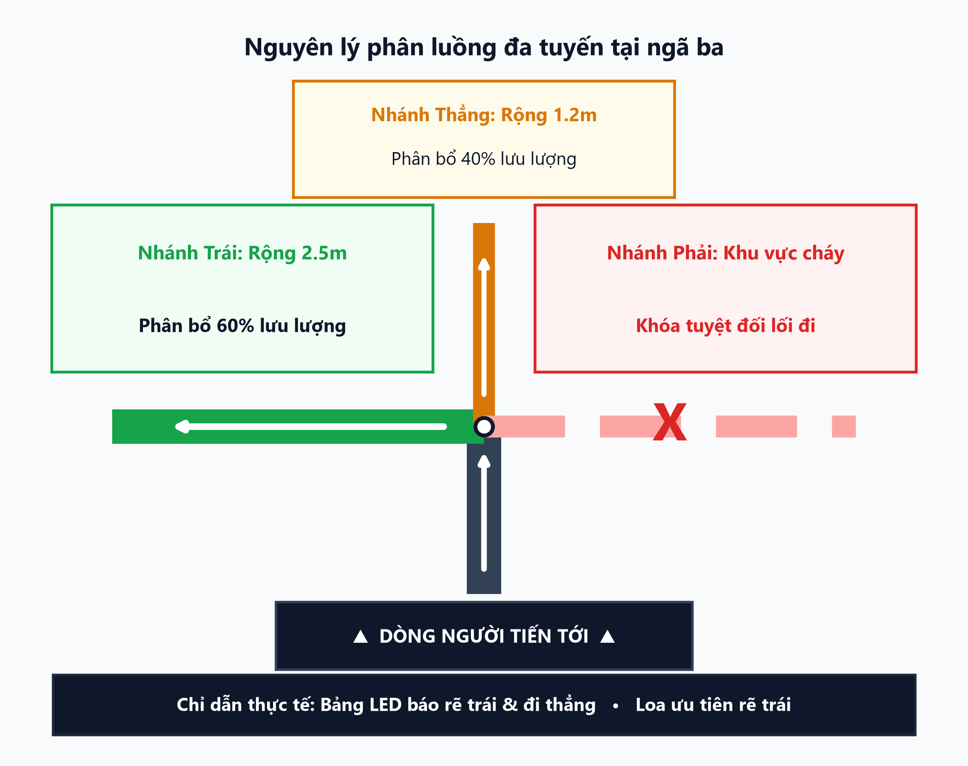
Phân Luồng Đa Tuyến Tại Ngã Ba
1. Chống Nghẽn Cổ Chai Tại Ngã Ba
- Không dồn toàn bộ dòng người vào một hướng di chuyển duy nhất
- Chủ động san sẻ tải sang nhánh phụ, triệt tiêu nguy cơ giẫm đạp
2. Quy Hoạch Tuyến Tính Chia Sẻ Tải
- Dùng bộ giải LP HiGHS để tối ưu hóa tỷ lệ phân luồng khoa học
- Chia tải trọng trên tối đa 2 tuyến đường an toàn nhất
3. Ổn Định Chỉ Dẫn & Dự Phòng
- Áp dụng chi phí phạt đổi đường giúp bảng LED không bị chớp nháy
- Tự động kích hoạt cơ chế dự phòng an toàn nếu bộ giải gặp sự cố
Notes:
Tại các ngã ba hiểm trở, nếu bắt 100% người cùng rẽ trái thì nhánh trái sẽ nghẽn ngay lập tức. Module Evacuation Optimizer sử dụng quy hoạch tuyến tính LP HiGHS để chia tải trên tối đa 2 tuyến an toàn của D* Lite. Ví dụ: 60% Trái, 40% Thẳng. Hệ thống cũng có cơ chế phạt đổi đường để giữ biển báo ổn định, không làm người dân hoang mang, và fallback 100% về tuyến D* Lite nếu bộ giải gặp sự cố.

Slide 9
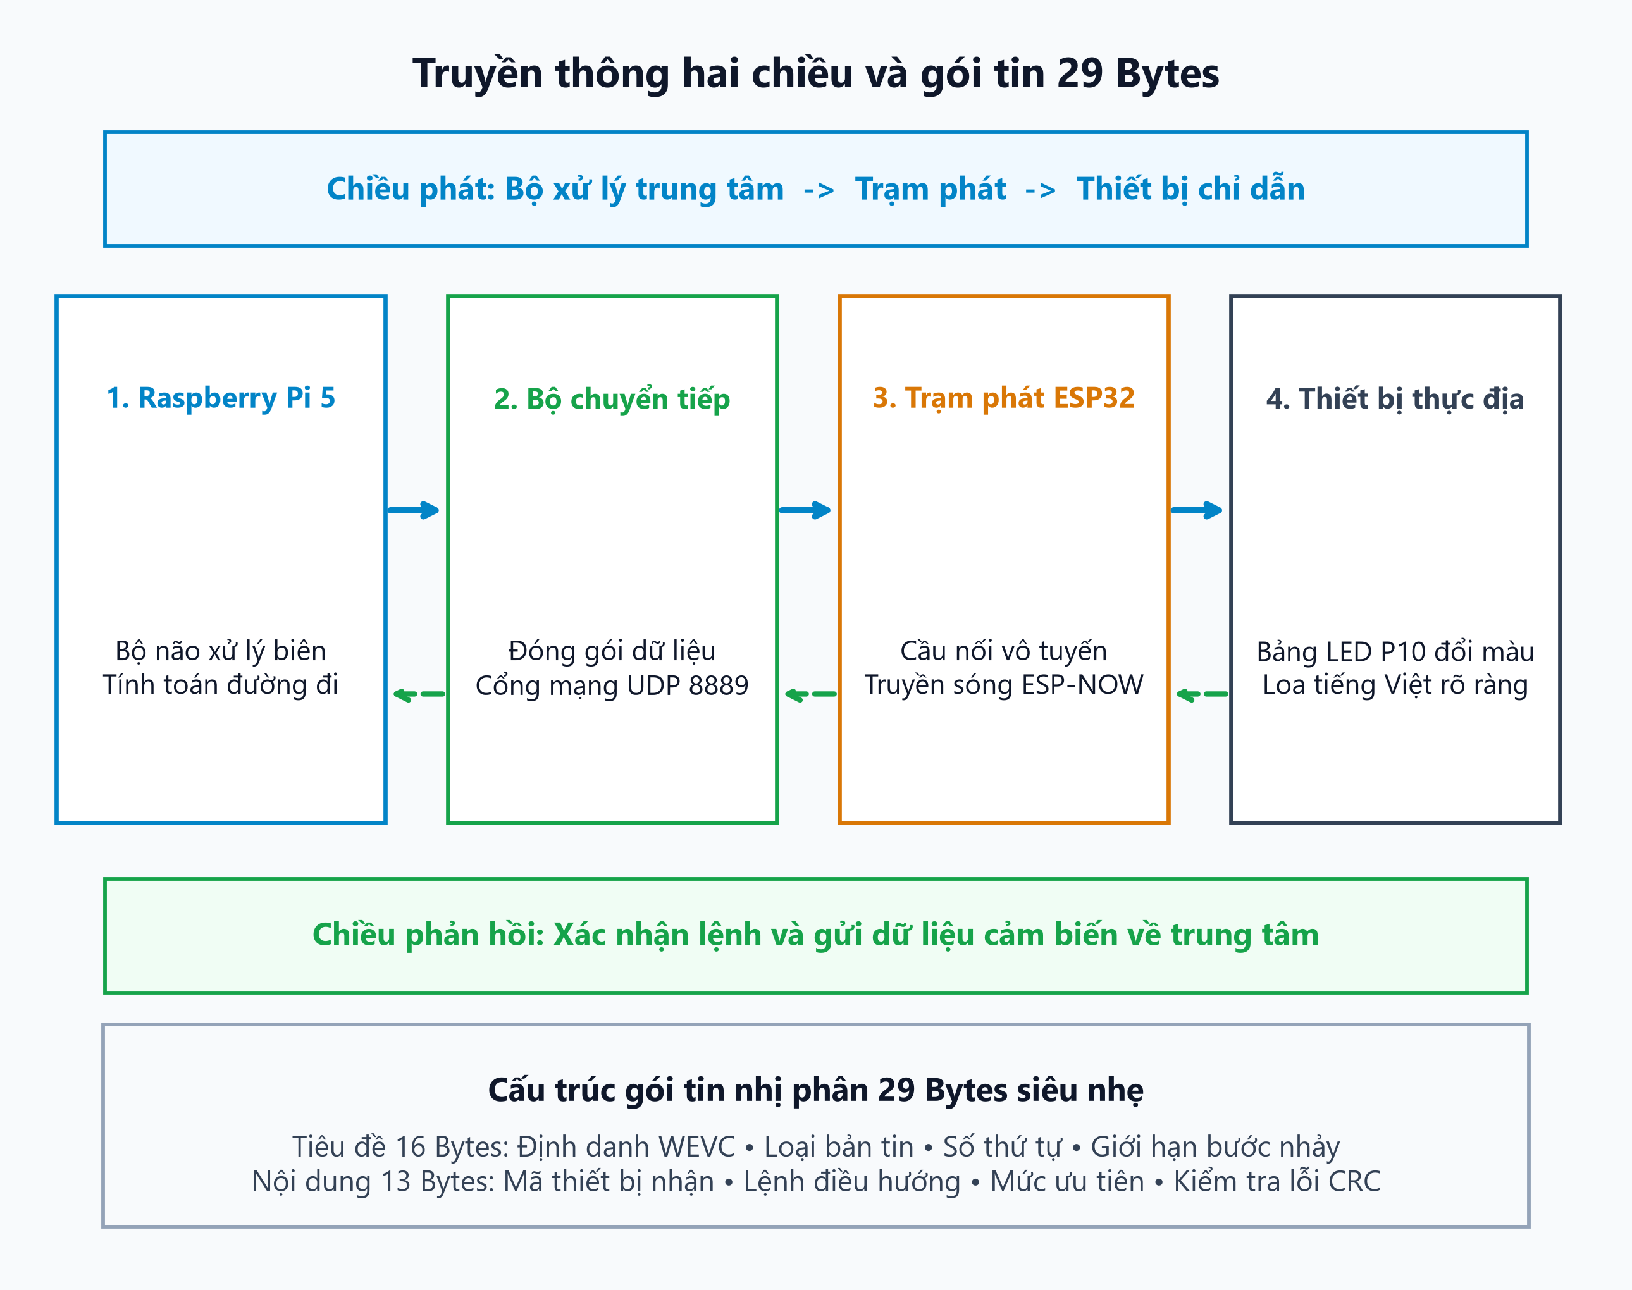
Tương Tác Thực Địa: Bảng LED, Loa & Mạng Mesh
1. Bảng LED Ma Trận P10 Đổi Màu
- Hiển thị mũi tên động chỉ hướng thoát nạn trực quan và rõ ràng
- Màu sắc đổi theo mức độ an toàn, quan sát tốt từ xa trong khói
2. Loa Chỉ Dẫn Giọng Nói Tiếng Việt
- Phát âm thanh hướng dẫn rõ ràng, dứt khoát bằng tiếng Việt
- Hỗ trợ sơ tán khẩn cấp cho người già, trẻ nhỏ và người khiếm thị
3. Mạng Mesh Nhị Phân 29 Bytes Siêu Nhẹ
- Gói tin nhị phân siêu nhẹ truyền tải nhanh qua sóng ESP-NOW
- Phủ sóng sâu mọi ngóc ngách, phản hồi 2 chiều báo lỗi sau 3 giây
Notes:
Lệnh điều hướng được chuyển thành tương tác vật lý trực tiếp với người dân: Bảng LED P10 full màu hiển thị mũi tên động và màu sắc thông thoáng. Loa phát giọng nói tiếng Việt rõ ràng. Gói tin nhị phân chuẩn 29 bytes nhảy qua mạng ESP-NOW Mesh giúp truyền tới cả các góc khuất không có Wi-Fi. Và cơ chế phản hồi 2 chiều giúp trung tâm phát hiện thiết bị hỏng hoặc mất nguồn chỉ sau 3 giây.

Slide 10
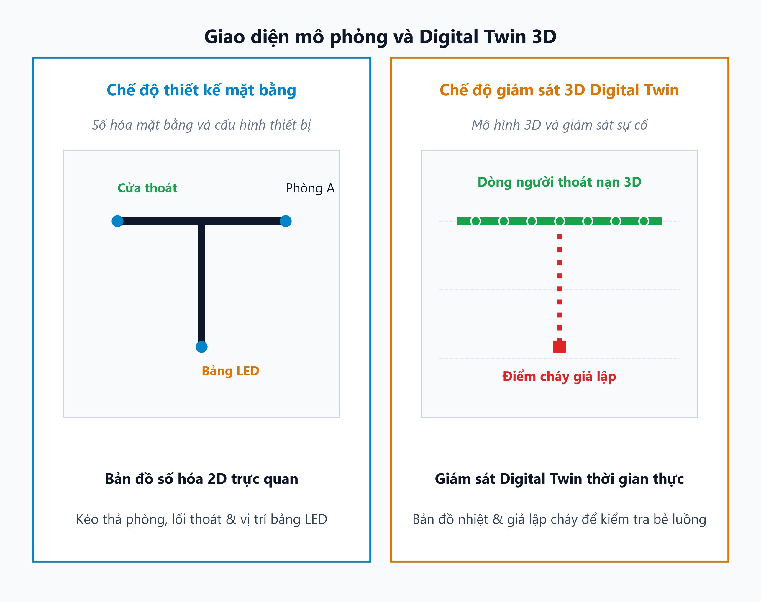
Giao Diện Mô Phỏng: Dashboard 2D & 3D Digital Twin
Chế Độ Thiết Kế Mặt Bằng
- Kéo thả số hóa sơ đồ phòng và lối thoát nhanh chóng
- Bố trí vị trí loa, bảng LED và đồng bộ dữ liệu tự động
Chế Độ Giám Sát 3D Digital Twin
- Bản đồ nhiệt và dòng hạt 3D chuyển động theo thời gian thực
- Giả lập điểm cháy để kiểm chứng bẻ luồng sơ tán tức thì
- Giám sát trạng thái kết nối hoạt động của toàn bộ thiết bị
Notes:
Phần mềm Web Dashboard là giao diện tương tác chính gồm 2 chế độ: Chế độ Thiết kế cho phép số hóa tòa nhà chỉ trong vài phút với thao tác kéo thả trực quan. Chế độ Giám sát cung cấp Bản đồ nhiệt và Mô hình 3D Digital Twin với các hạt người di chuyển theo thời gian thực. Đặc biệt, Ban giám khảo có thể trực tiếp kéo thanh trượt chèn sự cố cháy trên web để thấy thuật toán D* Lite đổi đường và đổi mũi tên LED ngay lập tức!

Slide 11
Tổng Kết: 3 Giá Trị Đột Phá Của Khối Điều Hướng
1. Đo Lường Không Xâm Phạm
Sóng Vô Tuyến WiFi CSI
- Bảo vệ riêng tư tuyệt đối
- Hoạt động tốt trong khói lửa
- Chi phí thiết bị kinh tế
- Fail-Safe: Coi như đầy 100%
2. Tính Toán Thông Minh
Bộ Não Xử Lý Biên Pi 5
- Hàm chi phí BPR phi tuyến
- D* Lite sửa đường dưới 5ms
- Dự báo P90 chủ động né tắc
- Phân luồng đa tuyến ngã rẽ
3. Tương Tác Tin Cậy
Thực Thi Đa Phương Thức
- Bảng LED ma trận đổi màu
- Loa giọng nói tiếng Việt
- Mạng Mesh nhị phân 29 Bytes
- Tự động phát hiện thiết bị lỗi
Kết Luận: Kết hợp hoàn chỉnh giữa cảm biến vô tuyến, toán học tối ưu và phần cứng nhúng để bảo vệ sinh mạng con người.
Notes:
Tóm lại, khối điều hướng của WiEvac mang lại 3 giá trị đột phá then chốt: 1. Đo lường không xâm phạm bằng cảm biến vô tuyến WiFi CSI, không cần camera, hoạt động xuyên khói lửa. 2. Bộ não tính toán thông minh kết hợp D* Lite, hàm chi phí BPR và dự báo P90 lookahead phản ứng trong tích tắc dưới 5ms và chủ động né bẫy nghẽn. 3. Hệ thống tương tác đa phương thức bằng bảng LED ma trận và âm thanh tiếng Việt, chạy trên mạng Mesh nhị phân 29 bytes với tính an toàn dự phòng Fail-Safe cao nhất.

Slide 12
Xin Trân Trọng Cảm Ơn Hội Đồng!
Sẵn Sàng Cho Phần Vấn Đáp & Trình Diễn Trực Tiếp
1. Demo Bản Đồ 2D • 2. Demo Giả Lập Cháy & Đổi Đường • 3. Demo Bảng LED & Loa
WiEvac – Dynamic Emergency Guidance System
Notes:
Em xin chân thành cảm ơn Ban Giám Khảo và quý thầy cô đã chú ý lắng nghe! Sau đây, em xin phép được mời Ban Giám Khảo đặt câu hỏi phản biện, đồng thời nhóm em sẵn sàng thao tác demo trực tiếp thuật toán trên Dashboard Web và thiết bị thực địa!

